Slide 1
ಸಮಾಜ ವಿಜ್ಞಾನ (ಭೂಗೋಳ)
ಯುರೋಪ ಖಂಡ

Slide 2
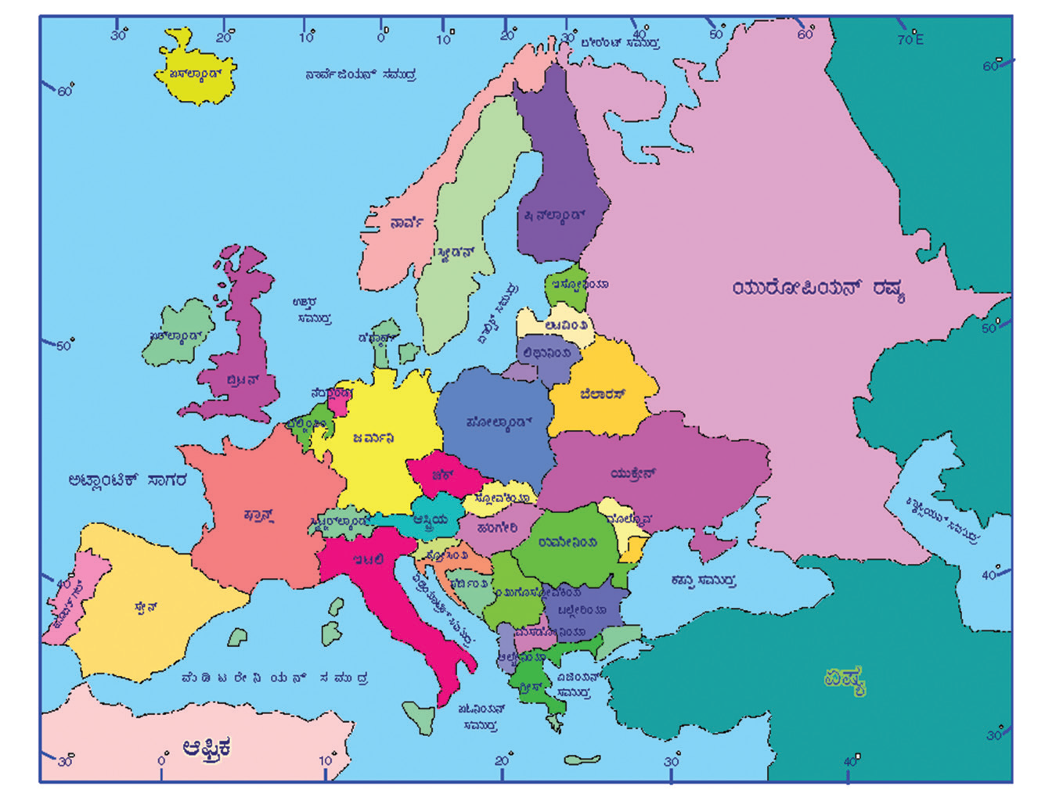

Slide 3
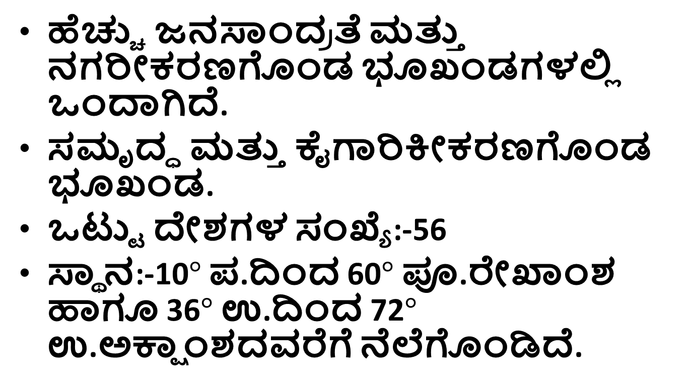
ಯುರೋಪ್ ಖಂಡದ ವಿಶೇಷತೆ
ಹೆಚ್ಚು ಜನಸಾಂದ್ರತೆ ಮತ್ತು ನಗರೀಕರಣಗೊಂಡ ಭೂಖಂಡಗಳಲ್ಲಿ ಒಂದಾಗಿದೆ.
ಸಮೃದ್ಧ ಮತ್ತು ಕೈಗಾರಿಕೀಕರಣಗೊಂಡ ಭೂಖಂಡ.
ಒಟ್ಟು ದೇಶಗಳ ಸಂಖ್ಯೆ:-56
ಸ್ಥಾನ:-10$°$ ಪ.ದಿಂದ 60$°$ ಪೂ.ರೇಖಾಂಶ ಹಾಗೂ 36$°$ ಉ.ದಿಂದ 72$°$ ಉ.ಅಕ್ಷಾಂಶದವರೆಗೆ ನೆಲೆಗೊಂಡಿದೆ.

Slide 4
ಯುರೋಪ್ ಖಂಡದ ವಿಶೇಷತೆ
ಪ್ರಪಂಚದ 2ನೇ ಚಿಕ್ಕ ಭೂಖಂಡ
ವಿಸ್ತೀರ್ಣ:- 10.4 ಮಿ.ಚ.ಕಿ.ಮೀ.ಗಳು
ಪ್ರಪಂಚದ ಜನಸಂಖ್ಯೆಯಲ್ಲಿ ¼ ಭಾಗವನ್ನು ಹೊಂದಿದೆ.
ಏಷ್ಯಾಖಂಡದ ಪರ್ಯಾಯ ದ್ವೀಪ
ಉ.ದಲ್ಲಿ-ಬೇರಂಟ್ ಸಮುದ್ರ, ಪ.ದಲ್ಲಿ ಅಟ್ಲಾಂಟಿಕ್ ಸಾಗರ, ದ.ದಲ್ಲಿ-ಮೆಡಿಟರೇನಿಯನ್ ಸಮುದ್ರವಿದೆ

Slide 5
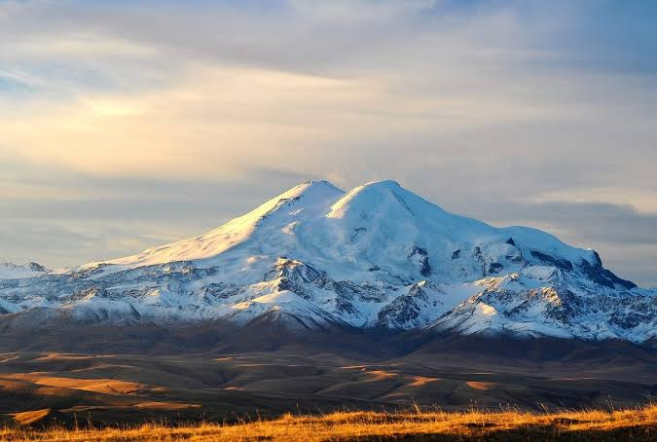
ಪ್ರಾಕೃತಿಕ ಲಕ್ಷಣಗಳು
ಯುರೋಪ ಖಂಡದ ಅತಿ ಎತ್ತರವಾದ ಬಿಂದು ಕಕಾಸಸ್ ಪರ್ವತ ಸರಣಿಯ ಮೌಂಟ್ ಎಲ್-ಬ್ರುಸ್.(5633ಮೀ)

Slide 6
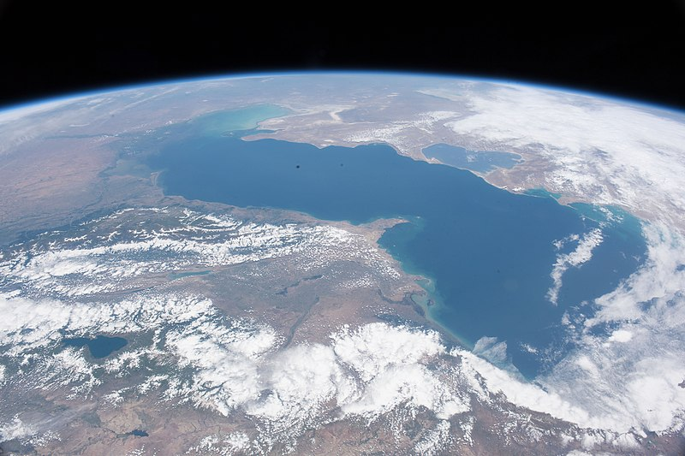
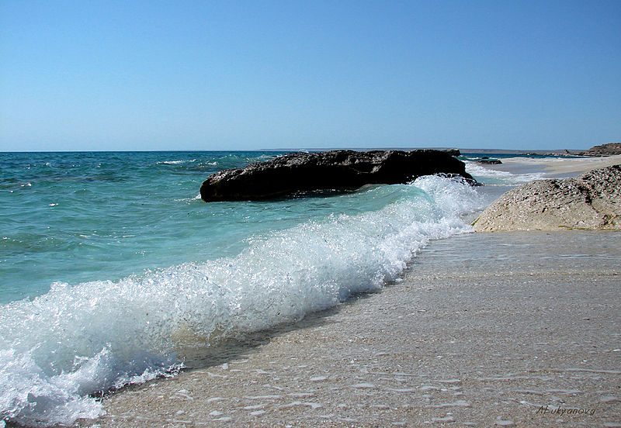
ಪ್ರಾಕೃತಿಕ ಲಕ್ಷಣಗಳು
ಅತ್ಯಂತ ತಗ್ಗಾದ ಸ್ಥಳ- ಕ್ಯಾಸ್ಪಿಯನ್ ಸಮುದ್ರ

Slide 7
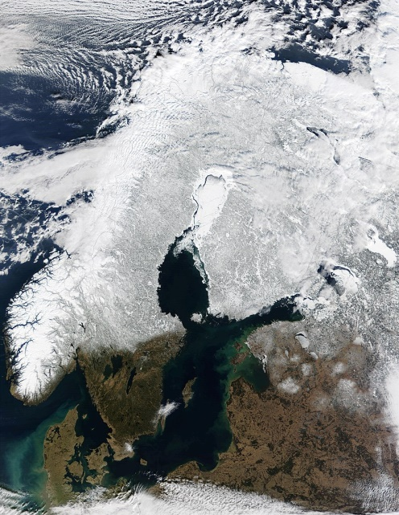
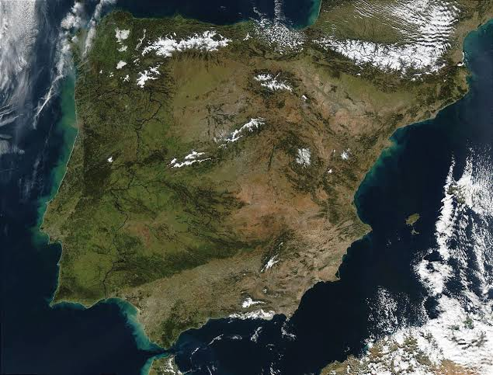
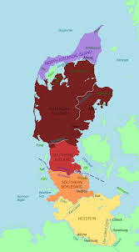
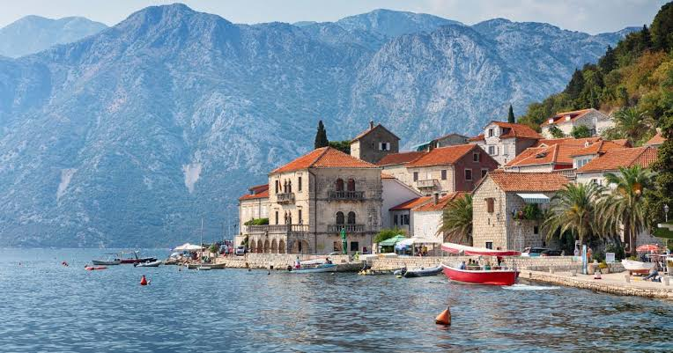
ಪ್ರಾಕೃತಿಕ ಲಕ್ಷಣಗಳು
ಪರ್ಯಾಯ ದ್ವೀಪಗಳ ಪರ್ಯಾಯ ದ್ವೀಪ.
ಸ್ಕಾಂಡಿನೇವಿಯಾ ಐಬೀರಿಯಾ ಜಟ್ ಲ್ಯಾಂಡ್ ಬಾಲ್ಕನ್

Slide 8
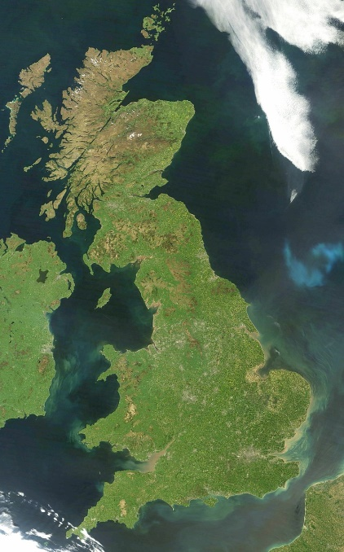
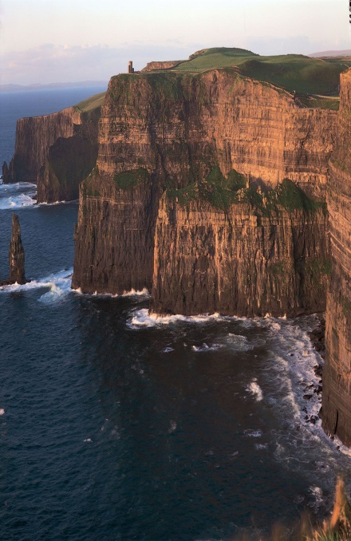
ಪ್ರಾಕೃತಿಕ ಲಕ್ಷಣಗಳು
ಯುರೋಪಿನ ಕರಾವಳಿ ತೀರದ ಉದ್ದ-80500ಕಿ.ಮೀ.
ಈ ಖಂಡದ ತೀರದೂದ್ದಕ್ಕೂ ಸಾವಿರಾರು ದ್ವೀಪಕಲ್ಪಗಳಿವೆ.
ಬ್ರಿಟನ್ ಐರ್ಲೆಂಡ್
ಶೆಟ್‌ಲ್ಯಾಂಡ್, ಫೈರೋಸ್, ಓರ್ಕೆನಿ, ಸಿಸಿಲಿ, ಸಾರ್ಡಿನಿಯ, ಕೊರ್ಸಿಕ, ಕ್ರೇಟ್ ಮತ್ತು ಚಾನೆಲ್ ದ್ವೀಪ ಇವು ಇತರೆ ಪ್ರಮುಖ ದ್ವೀಪಗಳು.

Slide 9
ಪ್ರಾಕೃತಿಕ ವಿಭಾಗಗಳು
ಮೇಲ್ಮೈ ಲಕ್ಷಣಗಳನ್ನಾಧರಿಸಿ ಯೂರೋಪನ್ನು ಸಾಮಾನ್ಯವಾಗಿ ನಾಲ್ಕು ವಿಭಾಗಗಳಾಗಿ ವಿಂಗಡಿಸಲಾಗಿದೆ.
1 ವಾಯವ್ಯದ ಎತ್ತರದ ಭಾಗಗಳು.
2 ಉತ್ತರದ ಯೂರೋಪ್ ಮೈದಾನಗಳು.
3 ಕೇಂದ್ರದ ಎತ್ತರವಾದ ಭಾಗಗಳು.
4 ದಕ್ಷಿಣದ ಪರ್ವತಗಳು.

Slide 10
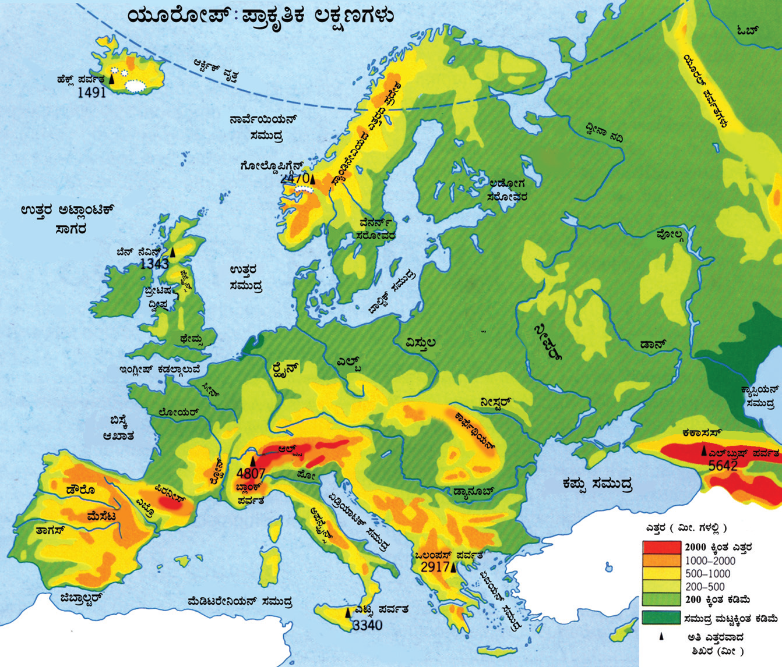

Slide 11
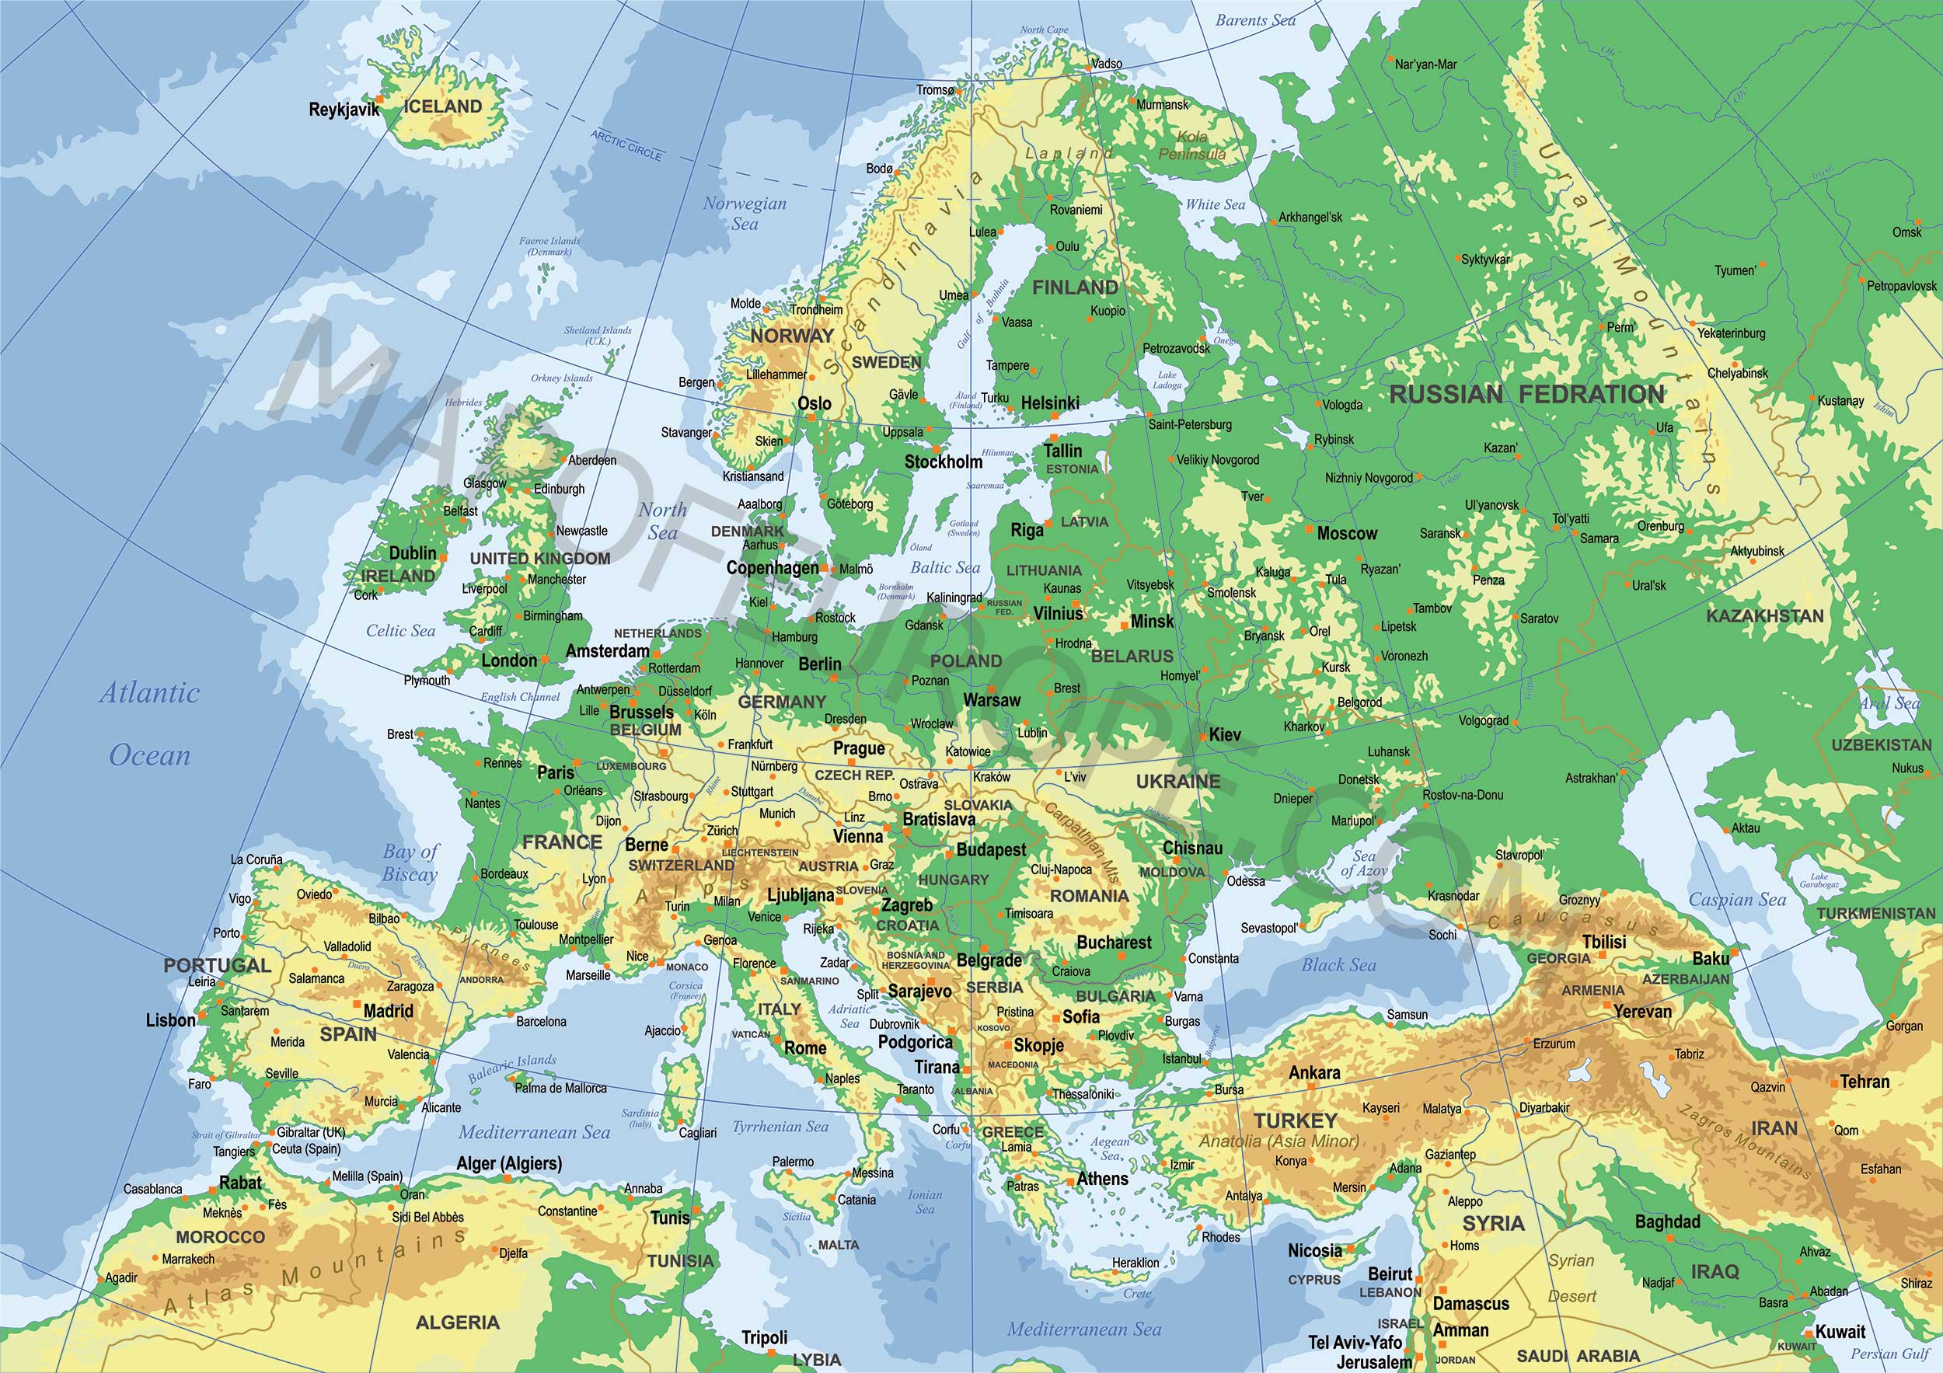

Slide 12
1. ವಾಯವ್ಯ ಎತ್ತರದ ಭಾಗಗಳು:
ಈ ಪ್ರಾಕೃತಿಕ ವಿಭಾಗವು ಅತ್ಯಂತ ಪುರಾತನ ಪರ್ವತ ಸರಣಿಗಳನ್ನುಳ್ಳ ಫಿನ್‌ಲ್ಯಾಂಡ್, ಸ್ವೀಡನ್, ನಾರ್ವೆಗಳನ್ನೊಳಗೊಂಡಿದ್ದು, ಐಸ್‌ಲ್ಯಾಂಡ್ ಮತ್ತು ಬ್ರಿಟನ್‌ವರೆಗೂ ವಿಸ್ತರಿಸಿದೆ.
ಇವು ಅವಶೇಷ ಪರ್ವತಗಳು.
ಹಿಮನದಿಗಳ ಸವೆತದಿಂದಾಗಿ ಕಡಿಮೆ ಎತ್ತರವನ್ನು ಹೊಂದಿವೆ.
ಅವು ಪುರಾತನ ಶಿಲೆಗಳಿಂದ ರಚಿತವಾಗಿವೆ.

Slide 13
1. ವಾಯವ್ಯ ಎತ್ತರದ ಭಾಗಗಳು:
ಸ್ಕಾಂಡಿನೇವಿಯಾದಲ್ಲಿ ಇವುಗಳ ಸಾಮಾನ್ಯ ಎತ್ತರ 2000 ಮೀ. ಮತ್ತು ಐರ್ಲೆಂಡ್ ಮತ್ತು ಸ್ಕಾಟ್ಲೆಂಡ್‌ಗಳಲ್ಲಿ 600 ಮೀ. ಮಾತ್ರ.
ಗೋಲ್ಡೊಪಿಗ್ಗೆನ್ (2469 ಮೀ.) ಈ ವಿಭಾಗದ ಅತ್ಯಂತ ಎತ್ತರವಾದ ಶಿಖರ (ನಾರ್ವೆ).
ಸ್ಕಾಟ್ಲೆಂಡಿನ ಬೆನ್‌ನೆವಿಸ್ (1343 ಮೀ.) ಮತ್ತು ವೇಲ್ಸ್ನ ಸ್ನೊಡೋನ್ (1085 ಮೀ.) ಇತರೆ ಶಿಖರಗಳು.

Slide 14
2. ಉತ್ತರ ಯೂರೋಪ್ ಮೈದಾನಗಳು:
ಇದನ್ನು ‘ಕೇಂದ್ರದ ತಗ್ಗು ಭಾಗಗಳು’ ಎಂತಲೂ ಕರೆಯಲಾಗುತ್ತದೆ.
ಇದು ಪೂರ್ವದಲ್ಲಿ ಯೂರಲ್ ಪರ್ವತಗಳಿಂದ ಪಶ್ಚಿಮದಲ್ಲಿ ಅಟ್ಲಾಂಟಿಕ್ ತೀರದವರೆಗೆ ವಿಸ್ತರಿಸಿದೆ.
ಯೂರೋಪಿನ ಬಹಳಷ್ಟು ಭಾಗವು ಈ ಭಾಗದಲ್ಲಿದೆ.
ಇದರಲ್ಲಿ ಯೂರೋಪಿಯನ್ ರಷ್ಯ, ಪೋಲೆಂಡ್, ಉತ್ತರ ಜರ್ಮನಿ, ನೆದರ್ಲೆಂಡ್ಸ್ (ಹಾಲೆಂಡ್), ಡೆನ್ಮಾರ್ಕ್, ಬೆಲ್ಜಿಯಂ, ಉತ್ತರ ಫ್ರಾನ್ಸ್ ಹಾಗೂ ಇಂಗ್ಲೆಂಡ್‌ನ ಪೂರ್ವಭಾಗಗಳು ಸೇರಿವೆ.

Slide 15
ಈ ವಿಭಾಗದ ಪೂರ್ವಭಾಗವು ಅಗಲವಾಗಿದೆ ಮತ್ತು ಪಶ್ಚಿಮಕ್ಕೆ ಕಿರಿದಾಗುತ್ತಾ ಹೋಗುವುದು.
ನೆದರ್ಲೆಂಡ್ಸ್ ಮತ್ತು ಬೆಲ್ಜಿಯಂ ದೇಶಗಳ ಕೆಲವು ಮೈದಾನಗಳು ಸಮುದ್ರಮಟ್ಟಕ್ಕೂ ತಗ್ಗಿನಲ್ಲಿವೆ.
ಈ ಮೈದಾನಗಳು ಇಲ್ಲಿ ಹರಿಯುವ ನದಿಗಳ ಸಂಚಯ ಕಾರ್ಯದಿಂದಾದವು.
ಇಲ್ಲಿ ಪ್ರಪಂಚದಲ್ಲೇ ಪ್ರಖ್ಯಾತ ಫಲವತ್ತಾದ ಕೃಷಿ ಭೂಮಿಗಳಿವೆ.

Slide 16
3.ಕೇಂದ್ರದ ಎತ್ತರವಾದ ಭಾಗಗಳು
ಇದು ಪುರಾತನ ಶಿಲೆಗಳಿಂದ ರಚನೆಗೊಂಡಿದ್ದು, ಹಲವು ಪುರಾತನ ಪರ್ವತ, ಬೆಟ್ಟ ಮತ್ತು ಪೀಠ ಭೂಮಿಗಳನ್ನು ಒಳಗೊಂಡಿದೆ.
ಅವುಗಳ ಸರಾಸರಿ ಎತ್ತರ ಸಮುದ್ರ ಮಟ್ಟಕ್ಕೆ 600 ಮೀಟರ್ ಗಳು.
ಈ ವಿಭಾಗವು ಪಶ್ಚಿಮದಲ್ಲಿ ಐರ್ಲೆಂಡ್‌ನಿಂದ ಪೂರ್ವದಲ್ಲಿ ರಷ್ಯದವರೆಗೆ ವಿಸ್ತರಿಸಿದೆ.
ಇದರಲ್ಲಿ ಸ್ಪೇನ್ ಮತ್ತು ಪೋರ್ಚಗಲ್ಲಿನ ಮೆಸೆಟ, ಫ್ರಾನ್ಸಿನ ಕೇಂದ್ರ ಮಾಸಿಫ್ ಮತ್ತು ವೊಸ್ಜೆಸ್, ಜರ್ಮನಿಯ ಬ್ಲಾಕ್‌ಫಾರೆಸ್ಟ್ ಹಾಗೂ ಜೆಕ್ ಮತ್ತು ಸ್ಲೋವೇಕಿಯ ಗಣರಾಜ್ಯಗಳಲ್ಲಿರುವ ಕಡಿಮೆ ಎತ್ತರವುಳ್ಳ ಹಲವು ಸರಣಿಗಳು ಸೇರಿವೆ.

Slide 17
4. ದಕ್ಷಿಣದ ಪರ್ವತಗಳು:
ಈ ವಿಭಾಗವನ್ನು ‘ಅಲ್ಪೈನ್ ಪರ್ವತಗಳ ಭಾಗ’ ವೆಂತಲೂ ಕರೆಯಲಾಗಿದೆ.
ಇದರಲ್ಲಿ ಅನೇಕ ಪರ್ವತ ಸರಣಿಗಳಿವೆ - ಸಿಯರ‍್ರಮೊರೇನ, (ಸ್ಪೇನ್), ಫ್ರಾನ್ಸ್ ಮತ್ತು ಸ್ಪೇನ್‌ಗಳ ಮಧ್ಯದಲ್ಲಿ ಗಡಿಯಂತಿರುವ ಪಿರನೀಸ್ ಪರ್ವತಗಳು.
ಇವು ಪಶ್ಚಿಮದಲ್ಲಿ ಅಟ್ಲಾಂಟಿಕ್ ತೀರದಿಂದ ಪೂರ್ವದಲ್ಲಿ ಕ್ಯಾಸ್ಪಿಯನ್ ಸಮುದ್ರದವರೆಗೂ ಒಂದಕ್ಕೊಂದು ಸಮಾನಾಂತರ ಸರಣಿಗಳಾಗಿ ಹಬ್ಬಿವೆ.
ಇವು ಹಿಮಾಲಯಗಳಂತೆ ಮಡಿಕೆ ಪರ್ವತಗಳಾಗಿವೆ.

Slide 18
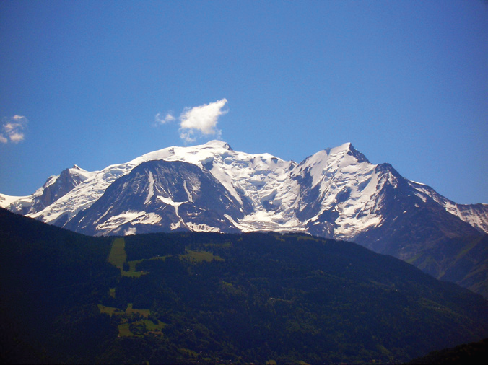
ಈ ಭಾಗದಲ್ಲಿ ಆಲ್ಪ್ಸ್ ಪರ್ವತಗಳು ಮುಖ್ಯವಾದವು. ಇಲ್ಲಿನ ಅತ್ಯಂತ ಎತ್ತರವಾದ ಶಿಖರವೆಂದರೆ ಮೌಂಟ್ ಬ್ಲ್ಯಾಂಕ್ (4807 ಮೀ)..

Slide 19
ವಾಯುಗುಣ ಪ್ರದೇಶಗಳು ಮತ್ತು ಸ್ವಾಭಾವಿಕ ಸಸ್ಯವರ್ಗ
ಖಂಡದ ಹೆಚ್ಚಿನ ಭಾಗವು ‘ಸಮಶೀತೋಷ್ಣವಲಯದ ವಾಯುಗುಣ’ವನ್ನು ಹೊಂದಿದೆ. ಇದನ್ನು ‘ಹಿತಕರ ವಾಯುಗುಣ’ ಎಂತಲೂ ಕರೆಯಲಾಗಿದೆ.
ಅಕ್ಷಾಂಶ, ಮೇಲ್ಮೈಲಕ್ಷಣ, ಮಾರುತಗಳು ಮತ್ತು ಸ್ಥಾನ. ಆದರೂ ಖಂಡದಾದ್ಯಂತ ಪ್ರಚಲಿತವಾಗಿರುವ ಅಟ್ಲಾಂಟಿಕ್ ಸಾಗರದಿಂದ ಬೀಸುವ ಮಾರುತಗಳು ಈ ಖಂಡದ ಬಹಳಷ್ಟು ವಾಯುಗುಣದ ಮೇಲೆ ಹೆಚ್ಚು ಪ್ರಭಾವ ಬೀರುವವು.

Slide 20
ಇದಕ್ಕೆ ಗಲ್ಫ್ ಸ್ಟ್ರೀಮ್ ಉಷ್ಣಸಾಗರ ಪ್ರವಾಹ ಮತ್ತು ಪ್ರಬಲವಾದ ಪಶ್ಚಿಮ ಮಾರುತಗಳು ಮುಖ್ಯ ಕಾರಣವಾಗಿವೆ.
ಸಾಮಾನ್ಯವಾಗಿ ದಕ್ಷಿಣ ಯೂರೋಪಿನ ತಂಪಾದ ಅಲ್ಪಾವಧಿ ಬೇಸಿಗೆಗಿಂತ ಉತ್ತರದಲ್ಲಿ ಚಳಿಗಾಲವು ದೀರ್ಘ ಮತ್ತು ಶೀತವಾಗಿರುತ್ತದೆ.
ಅಲ್ಲದೆ ಪಶ್ಚಿಮ ಯೂರೋಪ್‌ಗಿಂತ ಪೂರ್ವಭಾಗದಲ್ಲಿ ಚಳಿಗಾಲವು ದೀರ್ಘ ಮತ್ತು ಶೀತವಾಗಿದ್ದು, ಬೇಸಿಗೆಯು ಅಲ್ಪಾವಧಿ ಮತ್ತು ಶಾಖವುಳ್ಳದ್ದಾಗಿರುತ್ತದೆ.

Slide 21
ವಾಯುಗುಣ ಪ್ರದೇಶಗಳು
1. ವಾಯವ್ಯ ಯೂರೋಪಿನ ಸಾಗರೀಯ ವಾಯುಗುಣ ಪ್ರದೇಶ:
ಈ ಪ್ರದೇಶವು ನಾರ್ವೆಯ ಸಮುದ್ರ ತೀರದಿಂದ ಸ್ಪೇನಿನ ಉತ್ತರ ಮತ್ತು ಮಧ್ಯ ಯೂರೋಪಿನ ಒಳನಾಡಿನವರೆಗೆ ಹಂಚಿಕೆಯಾಗಿದೆ.
ಹಿತಕರವಾದ ಚಳಿಗಾಲ, ತಂಪಾದ ಬೇಸಿಗೆ ಮತ್ತು ಸಾಕಷ್ಟು ಮಳೆ, ಮೋಡ ಕವಿದ ಮತ್ತು ಕಾವಳಗಳನ್ನುಳ್ಳ ಹಗಲುಗಳು ಈ ವಾಯುಗುಣದ ಪ್ರಮುಖ ಗುಣಲಕ್ಷಣಗಳು.

Slide 23
ಖಂಡಾಂತರ ವಾಯುಗುಣ ಪ್ರದೇಶ
ಇದು ಹೆಚ್ಚಾಗಿ ಪೋಲೆಂಡ್, ಸ್ಲೋವೇಕಿಯ, ಜೆಕ್ ಗಣರಾಜ್ಯ, ಹಂಗೇರಿ, ರುಮೇನಿಯ ಮತ್ತು ಬಲ್ಗೇರಿಯಗಳಲ್ಲಿ ಕಂಡುಬರುತ್ತದೆ.
ಈ ವಾಯುಗುಣದ ಗುಣಲಕ್ಷಣಗಳೆಂದರೆ ಶೀತವುಳ್ಳ ಚಳಿಗಾಲ, ಬೆಚ್ಚನೆಯ ಬೇಸಿಗೆ (-12ಡಿಗ್ರಿ ಸೆ. ಮತ್ತು 10ಡಿಗ್ರಿ ಸೆ.) ಮತ್ತು ಸರಾಸರಿ ವಾರ್ಷಿಕ ಮಳೆ 50 ಸೆಂ.ಮೀ.
ಬೇಸಿಗೆಯ ಆರಂಭದಲ್ಲಿ ಅತಿ ಹೆಚ್ಚು ಪರಿಸರಣ ರೀತಿಯ ಮಳೆ ಬೀಳುವುದು.

Slide 24
3. ಮೆಡಿಟರೇನಿಯನ್ ವಾಯುಗುಣ ಪ್ರದೇಶ: ಹೆಚ್ಚು ಉಷ್ಣಾಂಶ, ಶುಷ್ಕ ಮತ್ತು ಬಿಸಿಲಿನಿಂದ ಕೂಡಿದ ಬೇಸಿಗೆ ಹಾಗೂ ಸ್ವಲ್ಪ ಮಳೆ ಬೀಳುವ ಹಿತಕರವಾದ ಚಳಿಗಾಲಗಳು ಈ ವಾಯುಗುಣದ ಪ್ರಮುಖ ಗುಣಲಕ್ಷಣಗಳು.
4. ಪರ್ವತ ವಾಯುಗುಣ ಪ್ರದೇಶ:
ಇಂತಹ ವಾಯುಗುಣವು ಆಲ್ಪ್ಸ್ ಮತ್ತು ಕಕಾಸಸ್ ಪರ್ವತ ಭಾಗಗಳಲ್ಲಿ ಕಂಡುಬರುತ್ತದೆ. ಇದು ಎತ್ತರ, ಸೂರ್ಯನಕಿರಣಗಳ ಕೋನ ಮತ್ತು ಮಾರುತಗಳಿಂದ ನಿಯಂತ್ರಿಸಲ್ಪಡುವುದು.

Slide 25
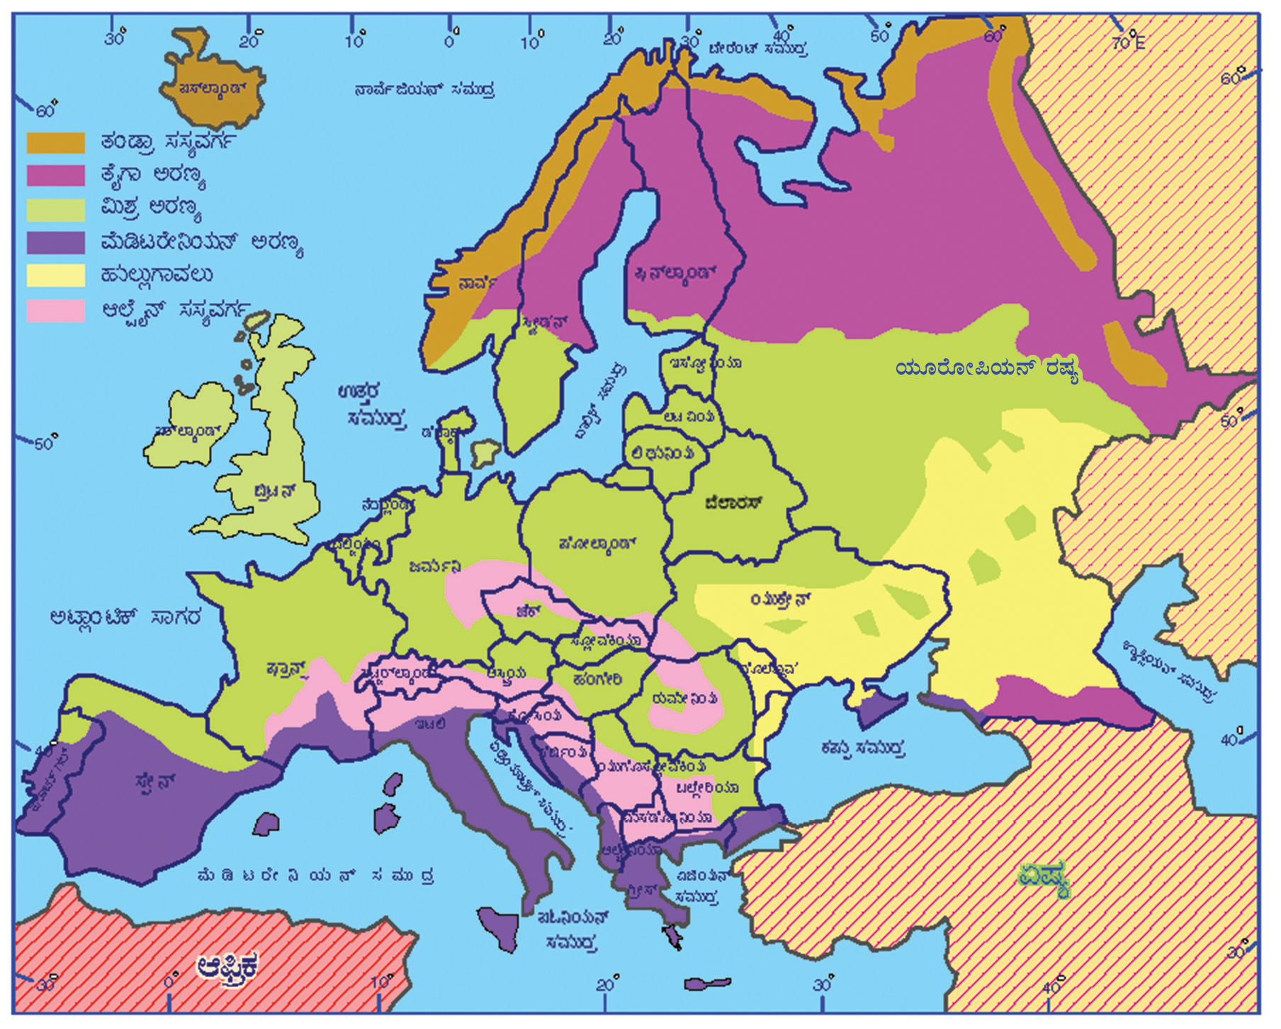
ಸ್ವಾಭಾವಿಕ ಸಸ್ಯವರ್ಗ

Slide 26
ಸ್ವಾಭಾವಿಕ ಸಸ್ಯವರ್ಗ
ತಂಡ್ರ ಸಸ್ಯವರ್ಗ
2. ತೈಗ ಅರಣ್ಯಗಳು
3. ಮಿಶ್ರ ಕಾಡುಗಳು
4. ಮೆಡಿಟರೇನಿಯನ್ ಸಸ್ಯವರ್ಗ
5. ಹುಲ್ಲುಗಾವಲು
6. ಆಲ್ಪೈನ್ ಸಸ್ಯವರ್ಗ

Slide 27
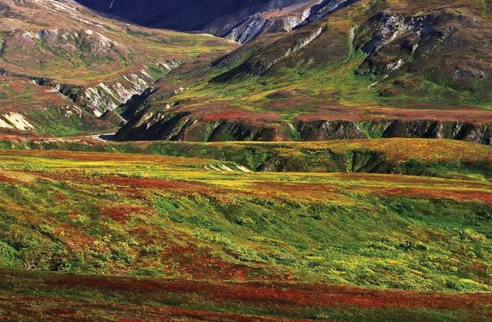
ತಂಡ್ರ ಸಸ್ಯವರ್ಗ

Slide 28
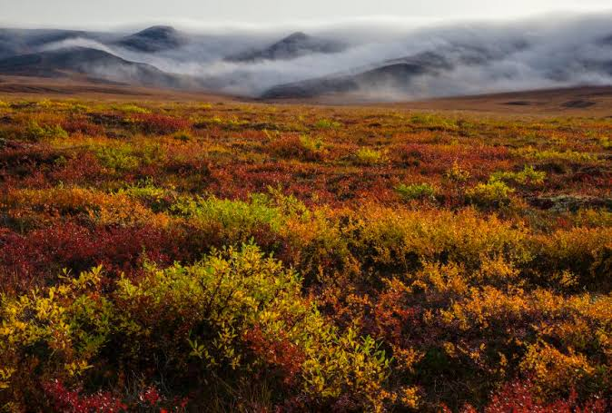

Slide 29
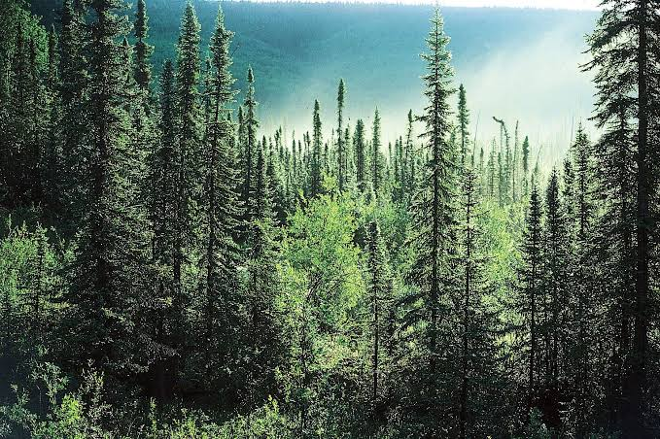
2. ತೈಗ ಅರಣ್ಯಗಳು

Slide 30
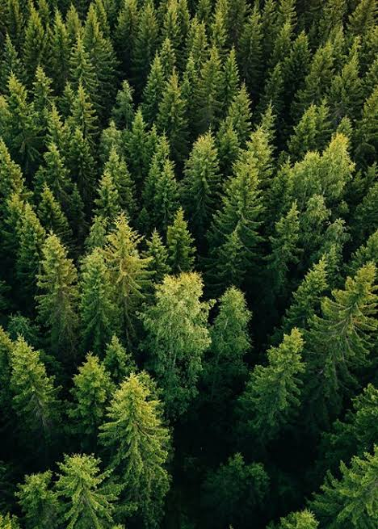

Slide 31
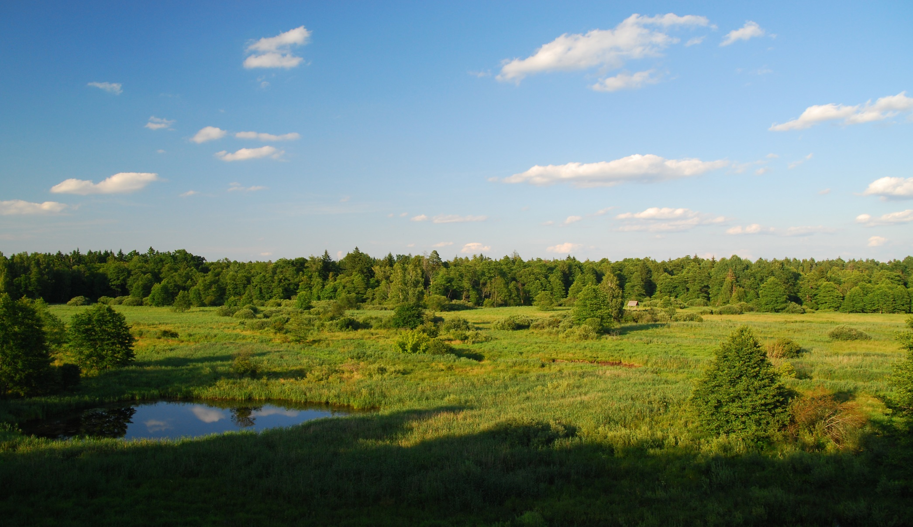
ಮಿಶ್ರ ಕಾಡುಗಳು

Slide 32
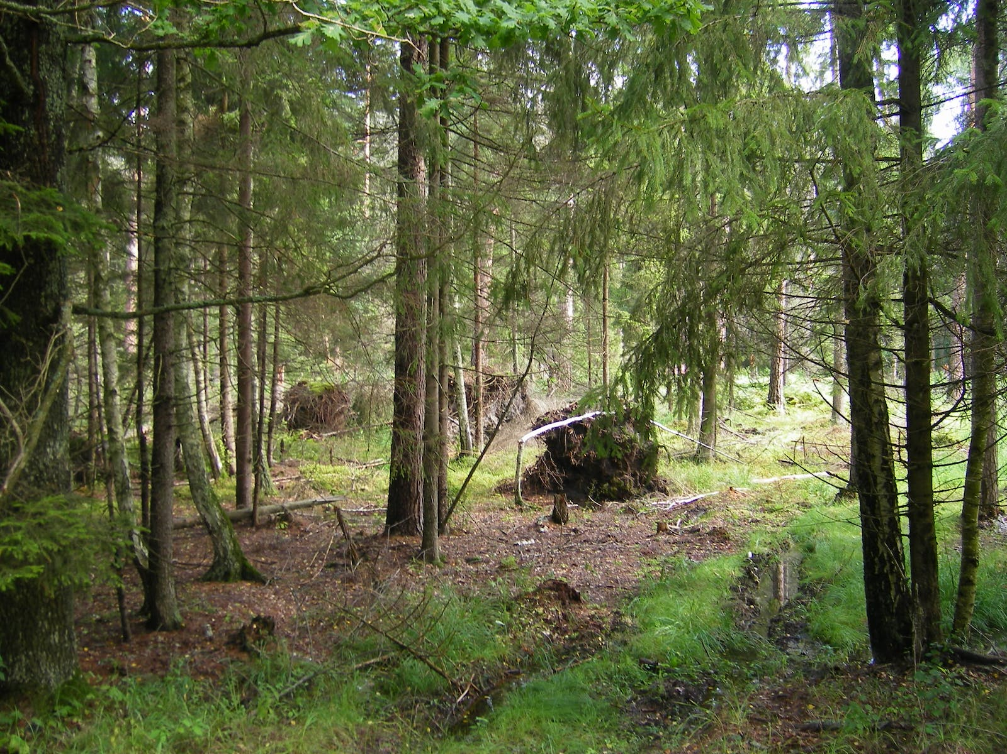
ಮಿಶ್ರ ಕಾಡುಗಳು

Slide 33
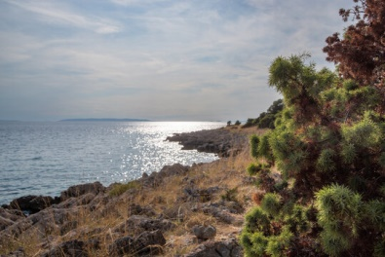
ಮೆಡಿಟರೇನಿಯನ್ ಸಸ್ಯವರ್ಗ

Slide 34
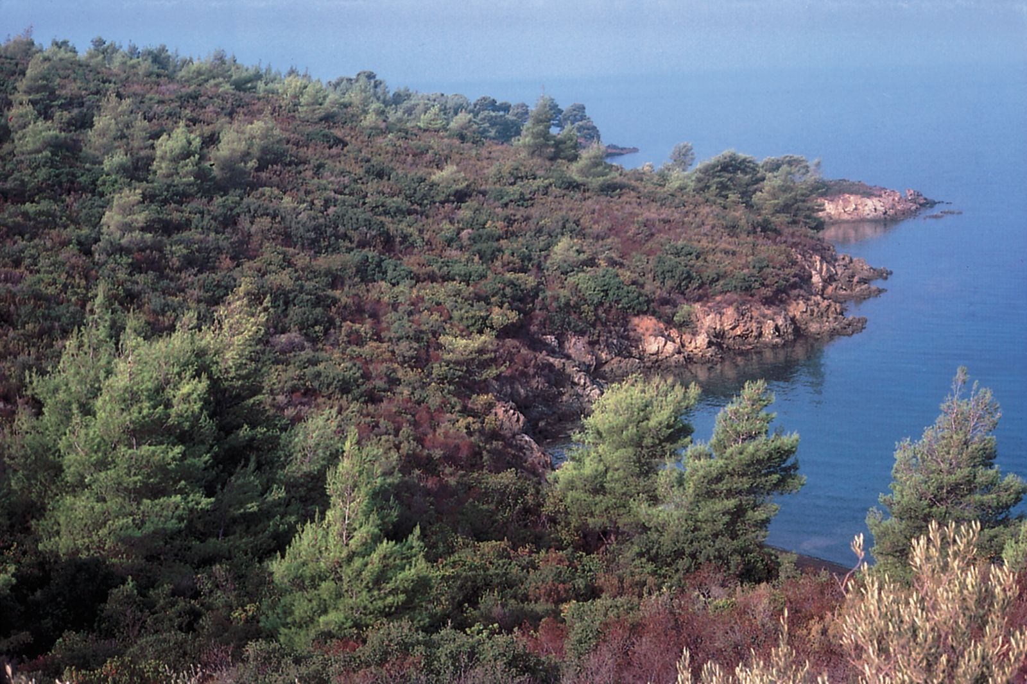
ಮೆಡಿಟರೇನಿಯನ್ ಸಸ್ಯವರ್ಗ

Slide 35
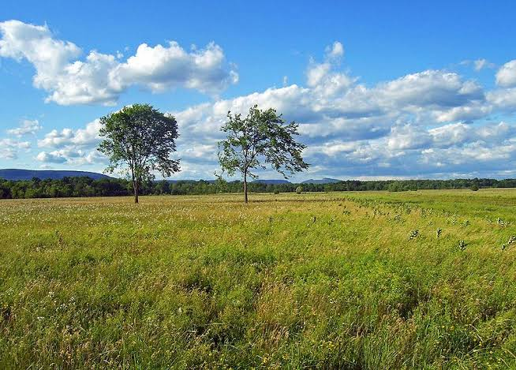
ಹುಲ್ಲುಗಾವಲು

Slide 36
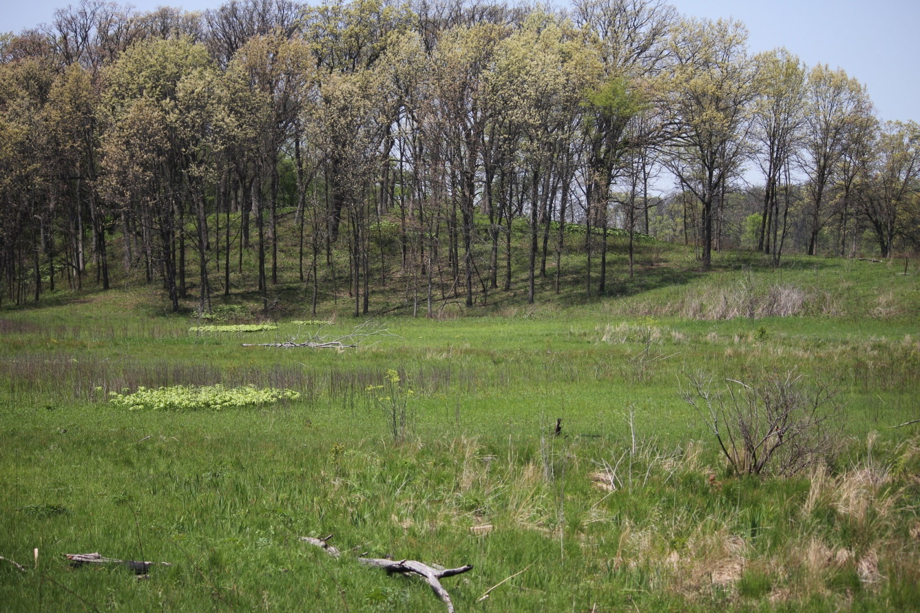
ಹುಲ್ಲುಗಾವಲು

Slide 37
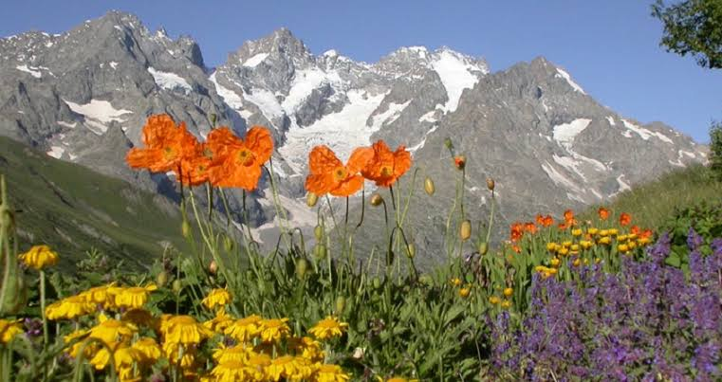
ಆಲ್ಪೈನ್ ಸಸ್ಯವರ್ಗ

Slide 38
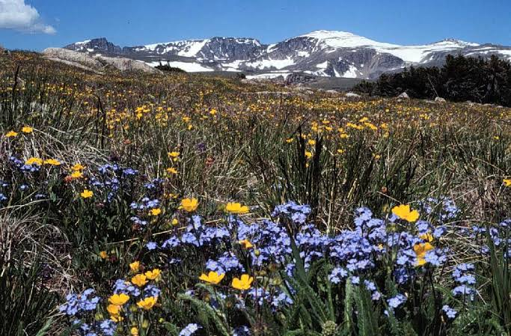
ಆಲ್ಪೈನ್ ಸಸ್ಯವರ್ಗ

Slide 39
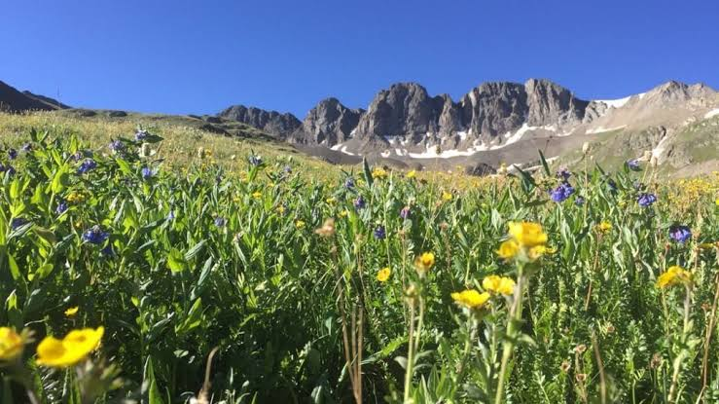
ಆಲ್ಪೈನ್ ಸಸ್ಯವರ್ಗ

Slide 40
4. ವ್ಯವಸಾಯ, ಹೈನುಗಾರಿಕೆ ಮತ್ತು ಮೀನುಗಾರಿಕೆ
ಪಶ್ಚಿಮ ಯೂರೋಪಿನ ದೇಶಗಳಲ್ಲಿ ಮಿಶ್ರಬೇಸಾಯವು ರೂಢಿಯಲ್ಲಿದೆ. ಇದು ಬೆಳೆಗಳ ಸಾಗುವಳಿ ಮತ್ತು ಜಾನುವಾರು ಸಾಕಣೆ ಎರಡನ್ನೂ ಒಳಗೊಂಡಿದೆ. ಇಲ್ಲಿ ಕೃಷಿ ಭೂಮಿಯನ್ನು ದನಗಳ ಮೇವಿಗಾಗಿ ಬೆಳೆಗಳನ್ನು ಬೆಳೆಯಲು, ಕೋಳಿಸಾಕಣೆ, ಹಂದಿ ಸಾಕಲು ಹಾಗೂ ವಿವಿಧ ಹಣ್ಣು ಮತ್ತು ತರಕಾರಿಗಳನ್ನು ಬೆಳೆಯುವುದಕ್ಕೆ ಉಪಯೋಗಿಸಲಾಗುತ್ತದೆ.
ಮೆಡಿಟರೇನಿಯನ್ ವಾಯುಗುಣವುಳ್ಳ ದಕ್ಷಿಣ ಯೂರೋಪಿನ ವ್ಯವಸಾಯವೇ ಬೇರೆಯಾಗಿರುತ್ತದೆ. ಅದು ಏಕದಳ ಧಾನ್ಯಬೆಳೆ, ಹಣ್ಣು, ತರಕಾರಿಗಳ ಸಾಗುವಳಿ ಮತ್ತು ಜಾನುವಾರು ಸಾಕಣೆಯ ಸಂಯೋಜನೆಯಿಂದ ಕೂಡಿದೆ.

Slide 41
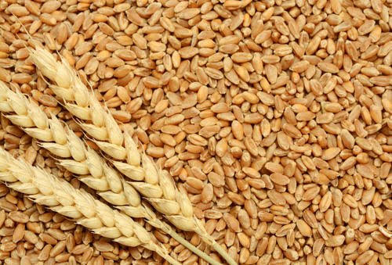
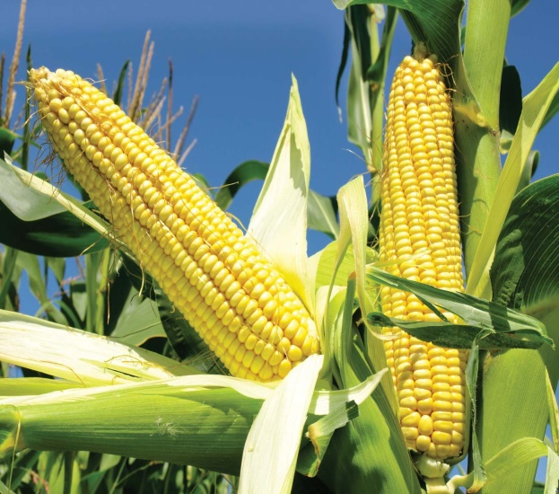
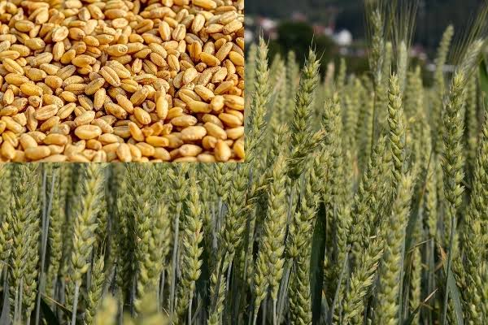
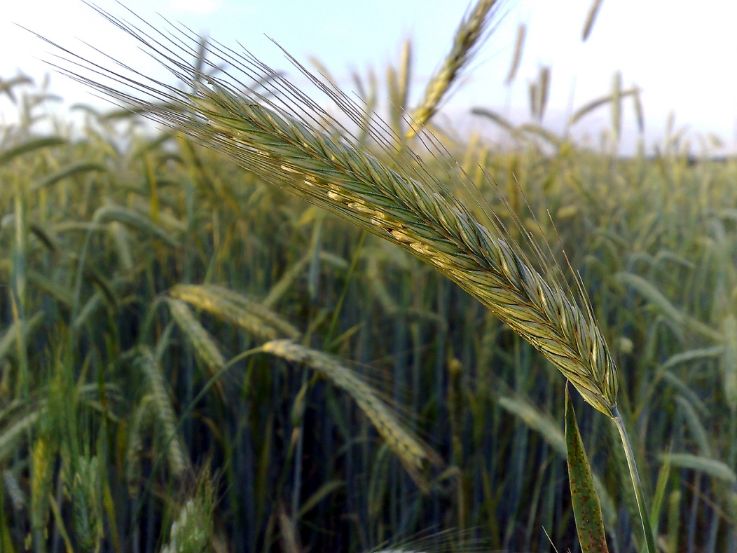
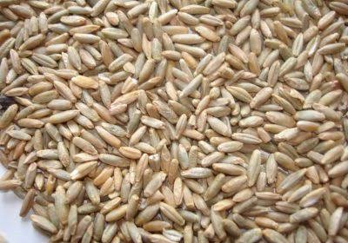

Slide 42
ಬೆಳೆಗಳು
ಗೋಧಿ-ಪ್ರಮುಖ ಆಹಾರ ಬೆಳೆ-ಪ್ಯಾರಿಸ್ ಮೈದಾನ, ಯೂರೋಪ್ ಮಹಾಮೈದಾನ, ಹಂಗೇರಿ ಮೈದಾನ, ತಗ್ಗು ಮೈದಾನದ ದೇಶಗಳು ಹಾಗೂ ಇಟಲಿಯ ಪೋ ನದಿ ಬಯಲುಗಳು ಯೂರೋಪಿನ ಪ್ರಮುಖ ಗೋಧಿ ಉತ್ಪಾದಿಸುವ ಪ್ರದೇಶಗಳು.
ಮೆಕ್ಕೆಜೋಳ-ಎರಡನೆಯ ಪ್ರಮುಖ ಏಕದಳಧಾನ್ಯ ಬೆಳೆ. ಫ್ರಾನ್ಸ್, ಇಟಲಿ, ಹಂಗೇರಿ, ಜರ್ಮನಿ ಮತ್ತು ಸ್ಪೇನ್ ಪ್ರಮುಖ ಮೆಕ್ಕೆಜೋಳ ಉತ್ಪಾದಿಸುವ ದೇಶಗಳು.
ರೈ -ಮತ್ತೊಂದು ಆಹಾರದ ಬೆಳೆ. ಇದನ್ನು ಹೆಚ್ಚಾಗಿ ಬ್ರೆಡ್ ಮತ್ತು ಮದ್ಯಗಳ ತಯಾರಿಕೆಗೆ ಬಳಸಲಾಗುವುದು. ಪೋಲೆಂಡ್, ಜರ್ಮನಿ, ಜೆಕ್ ಮತ್ತು ಸ್ಲೋವೇಕಿಯ ಗಣರಾಜ್ಯಗಳು ಪ್ರಮುಖ ರೈ ಉತ್ಪಾದಿಸುವ ದೇಶಗಳು.
ಬಾರ್ಲಿ ಉತ್ಪಾದನೆಯಲ್ಲೂ ಯೂರೋಪ್ ಪ್ರಮುಖವಾದುದು. ಇದನ್ನು ಆಹಾರ ಧಾನ್ಯವನ್ನಾಗಿ, ದನಗಳಿಗೆ ಆಹಾರವಾಗಿ ಮತ್ತು ಮದ್ಯ ತಯಾರಿಕೆಯಲ್ಲಿ ಬಳಸಲಾಗುವುದು.
ಕೆಲವೆಡೆ ಓಟ್ಸ್ನ್ನೂ ಬೆಳೆಯಲಾಗುತ್ತದೆ.
ಭತ್ತವನ್ನು ಅಲ್ಪ ಪ್ರಮಾಣದಲ್ಲಿ ಬೆಳೆಯಲಾಗುವುದು. ಇದು ಬೇಸಿಗೆಯ ಬೆಳೆ.

Slide 43
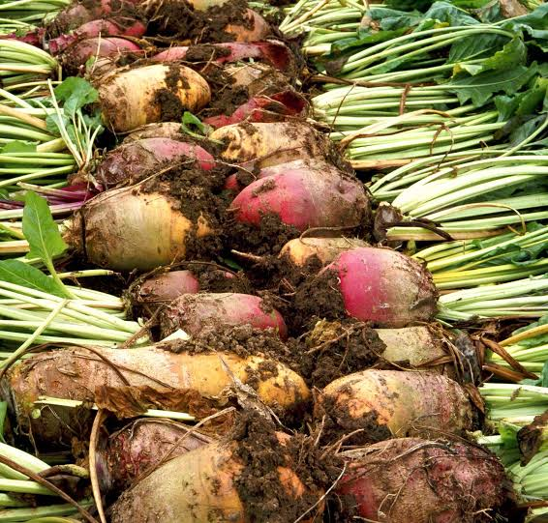
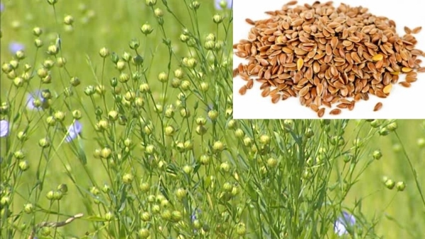
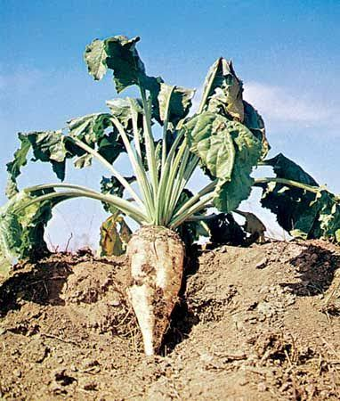
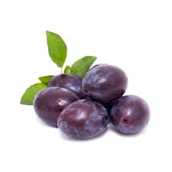
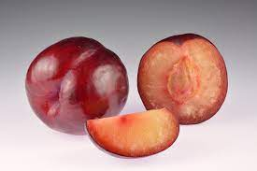
ಅಗಸೆ
ಸಕ್ಕರೆಗಡ್ಡೆ
ದ್ವೀಪ ದ್ರಾಕ್ಷಿ

Slide 44
ಸಕ್ಕರೆಗೆಡ್ಡೆ ಮತ್ತು ಬಟಾಟೆ (ಆಲೂಗೆಡ್ಡೆ)ಗಳು ಯೂರೋಪಿನ ಎರಡು ಪ್ರಮುಖ ಗೆಡ್ಡೆ ಬೆಳೆಗಳು. ಸಕ್ಕರೆ ಗೆಡ್ಡೆಯನ್ನು ಸಕ್ಕರೆ ತಯಾರಿಕೆಗೆ ಮತ್ತು ದನಗಳ ಆಹಾರವಾಗಿ ಉಪಯೋಗಿಸಲಾಗುತ್ತದೆ.
ಬಟಾಟೆಯನ್ನು ಹೆಚ್ಚಾಗಿ ಕೇಂದ್ರ ಮತ್ತು ಪೂರ್ವ ಯೂರೋಪ್ ಮೈದಾನಗಳಲ್ಲಿ ಬೆಳೆಯಲಾಗುವುದು. ಯೂರೋಪ್ ಪ್ರಪಂಚದಲ್ಲೇ ಹೆಚ್ಚು ಬಟಾಟೆಯನ್ನು ಉತ್ಪಾದಿಸುವುದು.
ಅಗಸೆಯು ಯೂರೋಪಿನ ಪ್ರಮುಖ ನಾರು ಬೆಳೆ.
ಯೂರೋಪಿನ ಬೆಟ್ಟಗಳ ಇಳಿಜಾರುಗಳಲ್ಲಿ ದ್ರಾಕ್ಷಿ, ಸೇಬು, ಅಂಜೂರ, ಕಿತ್ತಲೆ, ನಿಂಬೆ, ದ್ವೀಪದ್ರಾಕ್ಷಿ (ಪ್ಲಮ್), ದಾಳಿಂಬೆ, ಚೆಸ್ಟ್ನಟ್ ಮೊದಲಾದ ಹಣ್ಣುಗಳ ಬೇಸಾಯವು ಕಂಡುಬರುತ್ತದೆ.
ಬಲ್ಗೇರಿಯಾವು ಗುಲಾಬಿ ಹೂವು, ತರಕಾರಿ ಮತ್ತು ತೋಟಗಾರಿಕೆ ಬೆಳೆಗಳಿಗೆ ಪ್ರಸಿದ್ಧವಾಗಿದೆ.

Slide 45
ಹೈನುಗಾರಿಕೆ:
ಇದು ಯೂರೋಪಿನ ಮಿಶ್ರ ಬೇಸಾಯ ಪದ್ಧತಿಯಲ್ಲಿ ಅತ್ಯುತ್ತಮ ವ್ಯವಸ್ಥಿತ ಉದ್ಯಮ.
ತಂಪಾದ ತೇವಾಂಶಭರಿತ ವಾಯುಗುಣ, ಅಧಿಕ ಜನಸಾಂದ್ರತೆವುಳ್ಳ ನಗರಗಳು, ಸುವ್ಯವಸ್ಥಿತ ರಸ್ತೆ ಮತ್ತು ರೈಲುಸಾರಿಗೆ ಸೌಲಭ್ಯ, ಅತ್ಯುತ್ತಮ ಜೈವಿಕ-ತಂತ್ರಜ್ಞಾನದ ಅಭಿವೃದ್ಧಿ, ಶೈತ್ಯೀಕರಣ, ವಾಣಿಜ್ಯ ಮಾದರಿ ಹೈನುಗಾರಿಕೆಯಲ್ಲಿ ಯಾಂತ್ರೀಕರಣ ಮತ್ತು ಯಥೇಚ್ಚವಾದ ಮೇವು ಪೂರೈಕೆಗಳು ಯೂರೋಪಿನ ಹೈನುಗಾರಿಕೆಯ ಅಭಿವೃದ್ಧಿಗೆ ಉತ್ತೇಜನವಾಗಿವೆ.

Slide 46
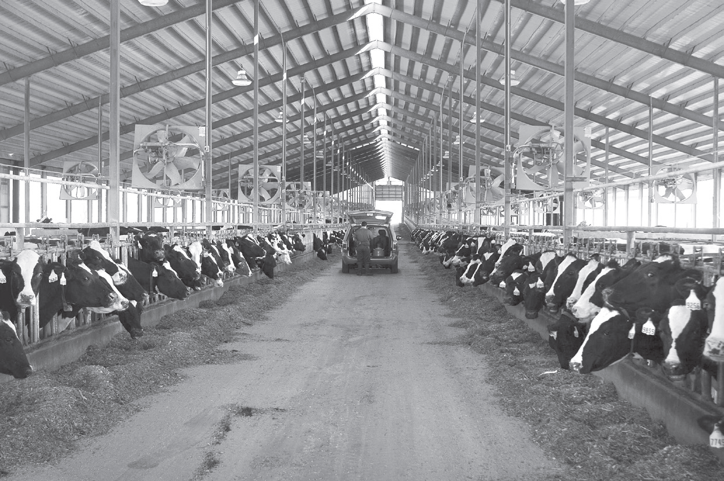

Slide 47
ಡೆನ್ಮಾರ್ಕ್, ನೆದರ್ಲೆಂಡ್ಸ್, ಸ್ವಿಟ್ಜರ್ಲೆಂಡ್, ಜರ್ಮನಿ ಮತ್ತು ಬ್ರಿಟನ್‌ಗಳಲ್ಲಿ ಹೈನುಗಾರಿಕೆಯು ಹೆಚ್ಚು ಅಭಿವೃದ್ಧಿಗೊಂಡಿದೆ.
ಆದರೆ ಡೆನ್ಮಾರ್ಕ್ ಅತ್ಯಂತ ಪ್ರಮುಖವಾದುದು.
ಯೂರೋಪಿನ ದೇಶಗಳು ತಮ್ಮ ಹೈನದ ವಸ್ತುಗಳನ್ನು ರಫ್ತು ಮಾಡುತ್ತವೆ. ಉದಾ: ಬೆಣ್ಣೆ, ಗಿಣ್ಣು, ಸಾಂದ್ರೀಕರಿಸಿದ ಹಾಲು, ಚಾಕೊಲೆಟ್ ಮೊದಲಾದವು.

Slide 48
ಮೀನುಗಾರಿಕೆ
ಉತ್ತರ ಸಮುದ್ರವು ಅತಿ ತೀವ್ರವಾದ ಮೀನುಗಾರಿಕಾ ಪ್ರದೇಶವಾಗಿದೆ. ಅದರಲ್ಲಿ ನಾರ್ವೆ, ಬ್ರಿಟನ್, ಡೆನ್ಮಾರ್ಕ್, ಸ್ವೀಡನ್ ಮತ್ತು ಜರ್ಮನಿಗಳು ಸೇರಿವೆ. ಡಾಗರ್ ಬ್ಯಾಂಕ್ ಮತ್ತು ಗ್ರೇಟ್ ಫಿಶರ್ ಬ್ಯಾಂಕ್ ಪ್ರದೇಶಗಳು ಉತ್ತರ ಸಮುದ್ರದ ಎರಡು ಪ್ರಸಿದ್ಧ ಮೀನುಗಾರಿಕಾ ಕೇಂದ್ರಗಳಾಗಿವೆ.
ನಾರ್ವೆಯ ಜನರು ಮೀನುಗಾರಿಕೆಯಲ್ಲಿ ಪರಿಣಿತರಾಗಿದ್ದಾರೆ.
ಸೀಲ್ ಮತ್ತು ತಿಮಿಂಗಿಲಗಳನ್ನು ಧ್ರುವ ಪ್ರದೇಶಗಳಲ್ಲಿ ಹಿಡಿಯಲಾಗುತ್ತದೆ. ನಾರ್ವೆಯು ಅತಿ ಹೆಚ್ಚು ಮೀನುಗಳನ್ನು ಉತ್ಪಾದಿಸುವ ಮತ್ತು ರಫ್ತು ಮಾಡುವ ದೇಶವಾಗಿದೆ.

Slide 49
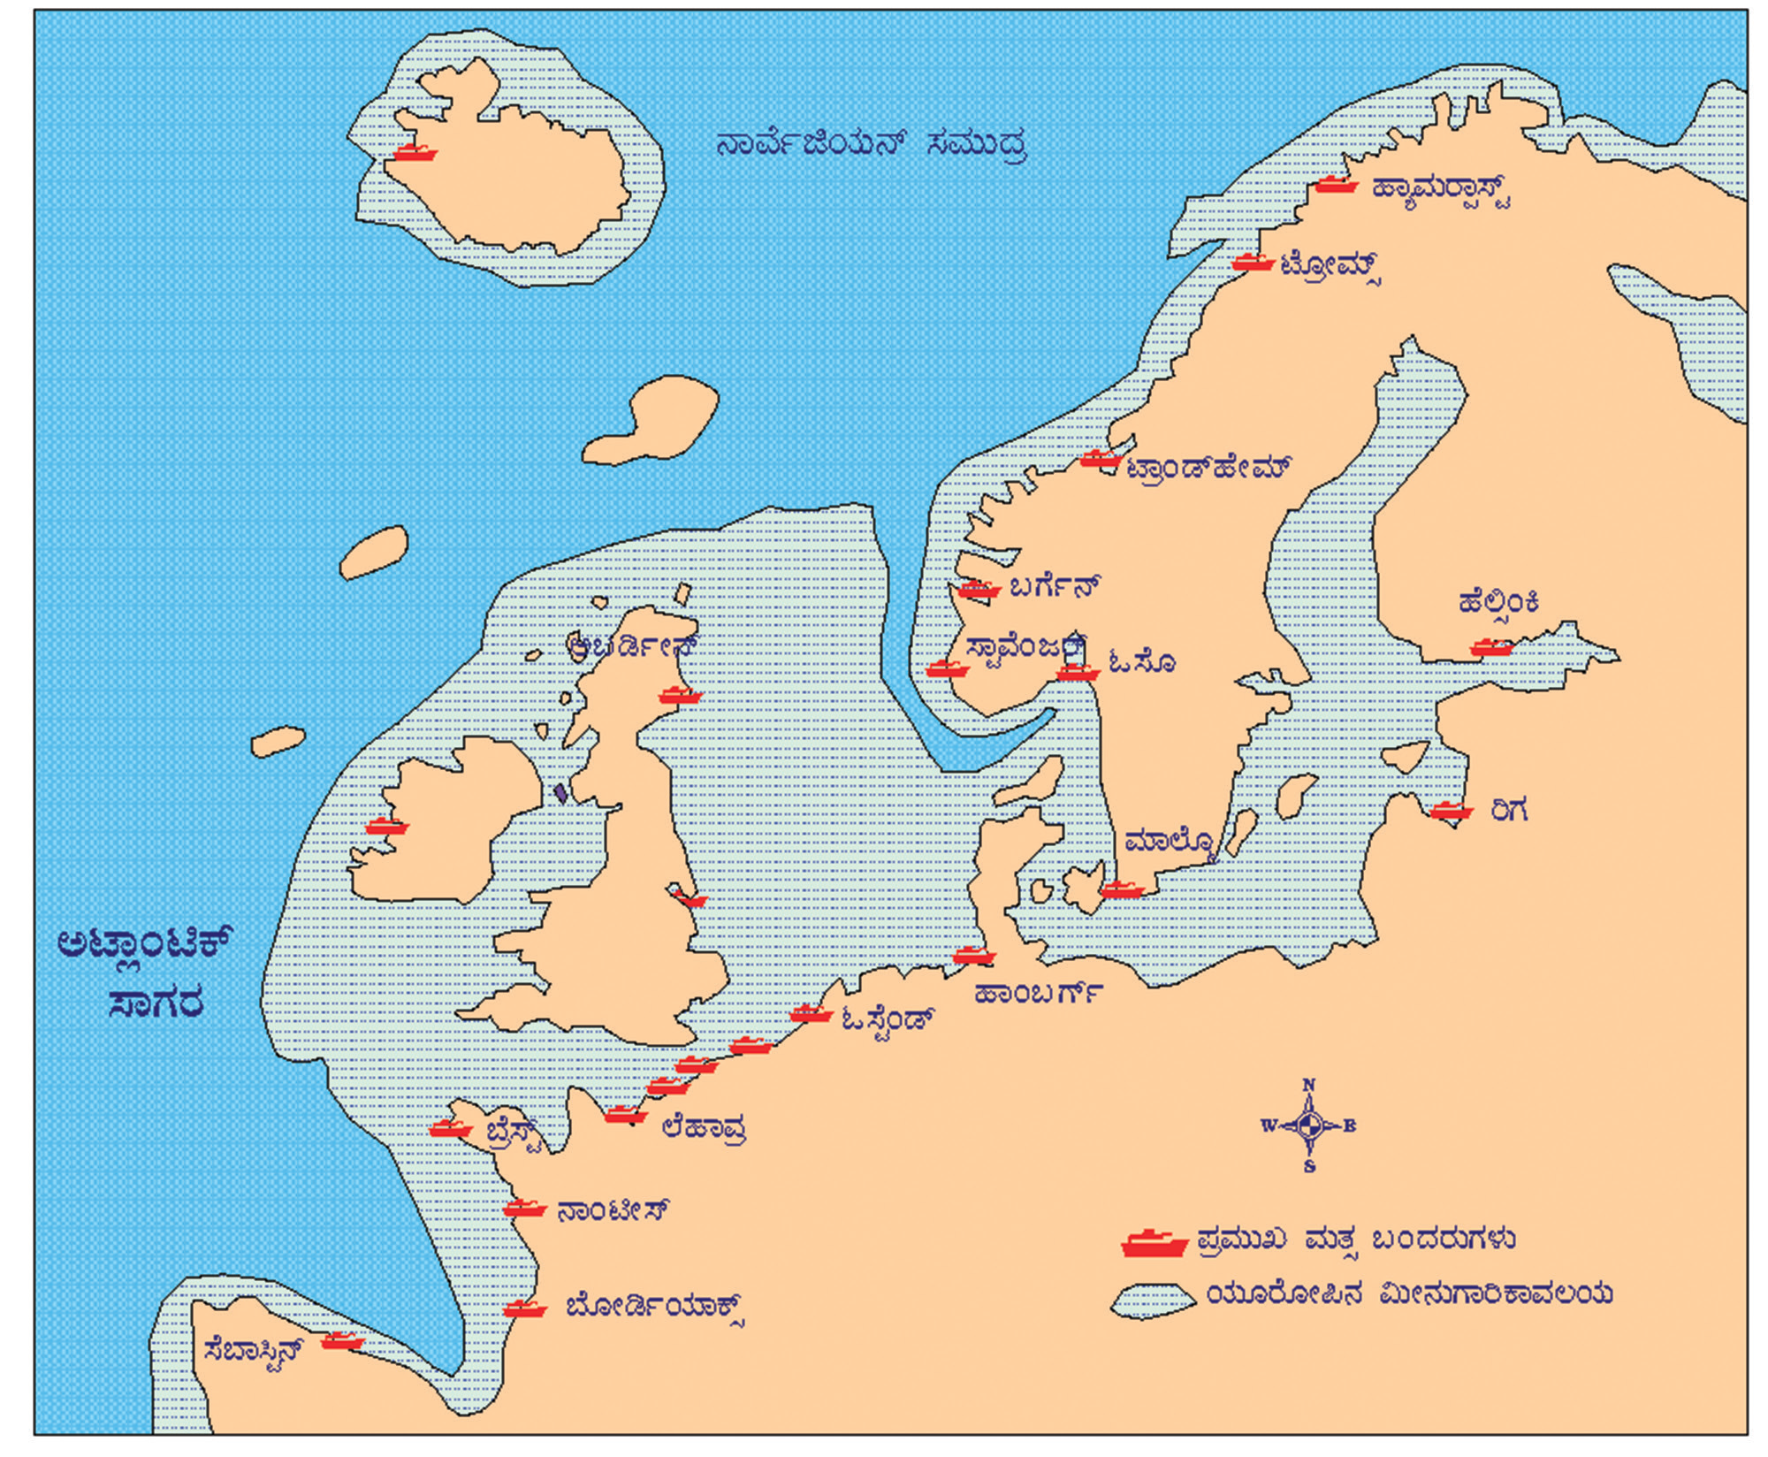

Slide 50
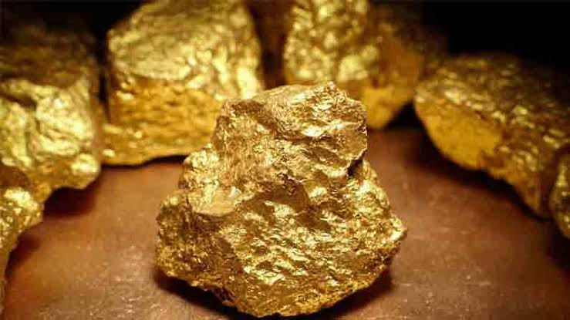
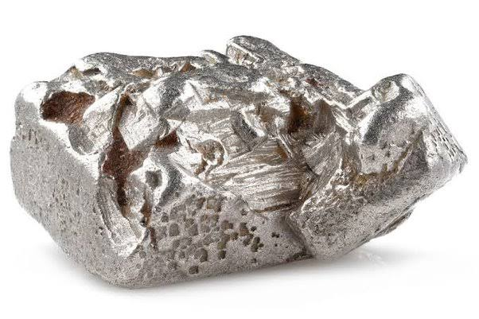
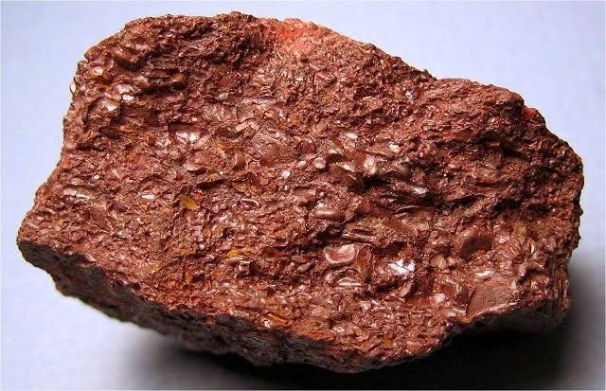
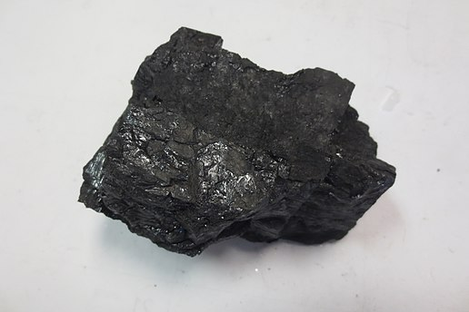
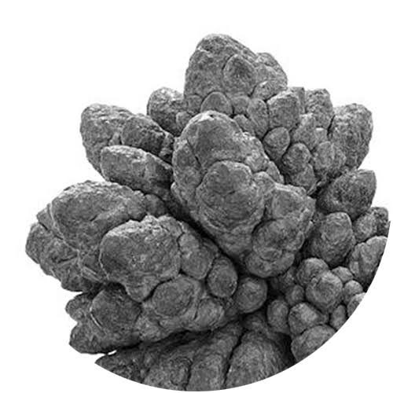
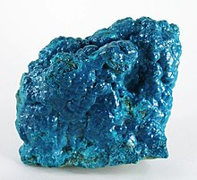
ಖನಿಜಗಳು

Slide 51
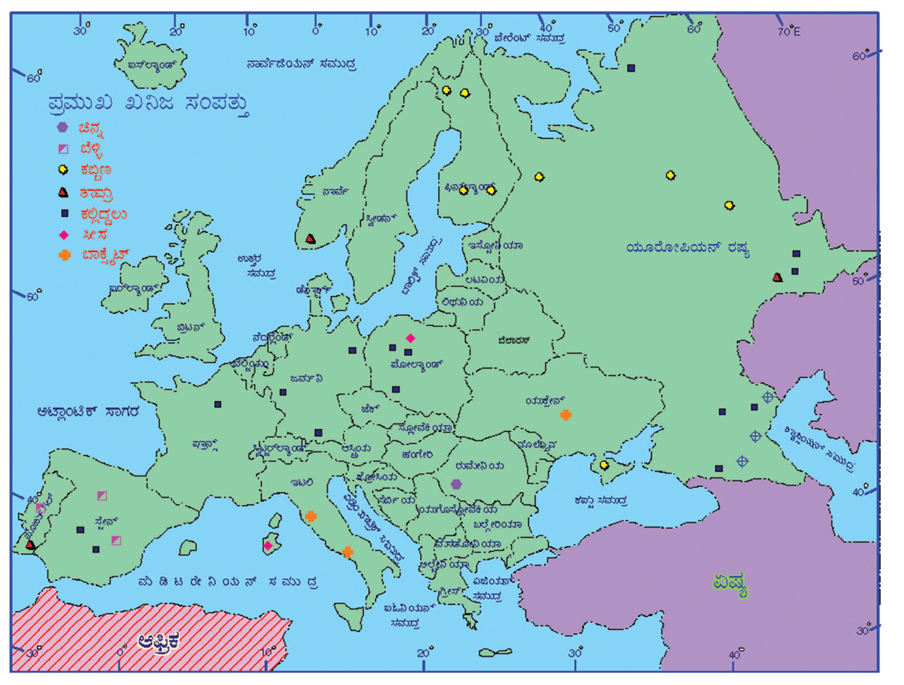

Slide 52
ಪ್ರಮುಖ ಕೈಗಾರಿಕೆಗಳು
ಕಬ್ಬಿಣ ಮತ್ತು ಉಕ್ಕಿನ ಕೈಗಾರಿಕೆಹತ್ತಿ ಬಟ್ಟೆ ಕೈಗಾರಿಕೆಹಡಗು ಕಟ್ಟುವ ಕೈಗಾರಿಕೆಸ್ವಯಂಚಾಲಿತ ವಾಹನ ಕೈಗಾರಿಕೆ.
ಯೂರೋಪಿನ ಪ್ರಮುಖ ಕೈಗಾರಿಕಾ ಪ್ರದೇಶಗಳು
ಯೂರೋಪಿನ ಪ್ರಮುಖ ಕೈಗಾರಿಕೆಗಳು ಮತ್ತು ಕೈಗಾರಿಕಾ ಕೇಂದ್ರಗಳು ಒಂದು ಬಗೆಯ ತ್ರಿಕೋನ ರೂಪದಲ್ಲಿ ಕೇಂದ್ರೀ ಕರಣಗೊಂಡಿವೆ. ಇದನ್ನು ಯೂರೋಪಿನ ಕೈಗಾರಿಕಾ ಹೃದಯ ಎನ್ನುವರು. ಈ ತ್ರಿಕೋನವು ಉತ್ತರ ಸಮುದ್ರದಿಂದ ಪೋಲೆಂಡಿನ ಮಧ್ಯಭಾಗದ ಮತ್ತು ದಕ್ಷಿಣದ ಇಟಲಿಯ ‘ಪೊ’ ನದಿ ಕಣಿವೆಯಿಂದ ಉತ್ತರದ ಸ್ಪೀಡನ್‌ವರೆಗೂ ವ್ಯಾಪಿಸಿಕೊಂಡಿದೆ.

Slide 53
ಯೂರೋಪಿನ ಪ್ರಮುಖ ಕೈಗಾರಿಕಾ ವಲಯಗಳು:
1 ಬ್ರಿಟನ್ ಕೈಗಾರಿಕಾ ವಲಯ.
2 ಪಶ್ಚಿಮದ ತ್ರಿಕೋನ ಕೈಗಾರಿಕಾ ವಲಯ.
3 ಪ್ಯಾರಿಸ್ ಕೈಗಾರಿಕಾ ವಲಯ; ಇದನ್ನು ‘ಫ್ರಾನ್ಸಿನ ಕೈಗಾರಿಕಾ ಹೃದಯ’ ಎನ್ನುವರು.
4 ಲೊರೈನ್-ಸಾರ್ ಕೈಗಾರಿಕಾ ವಲಯ.
5 ರೈನ್ ನದಿಯ ಮೇಲ್ಕಣಿವೆ ವಲಯ.
6 ಸೈಲೇಸಿಯದ ಮೇಲ್ಕಣಿವೆ ವಲಯ.
7 ದಕ್ಷಿಣದ ಸ್ಕ್ಯಾಂಡಿನೆವಿಯಾ ವಲಯವು ಸ್ಟಾಕ್‌ಹೋಮ್‌ನ್ನು ಒಳಗೊಂಡಿದೆ.
8 ಪೂರ್ವ ಜರ್ಮನಿಯಿಂದ ಈಶಾನ್ಯ ಜೆಕ್ ಮತ್ತು ಸ್ಲೋವೇಕಿಯ ವಲಯ.
9 ಉತ್ತರದ ಇಟಲಿಯ ಕೈಗಾರಿಕಾ ವಲಯದಲ್ಲಿ ಪೋ ನದಿ ಬಯಲು.

Slide 54
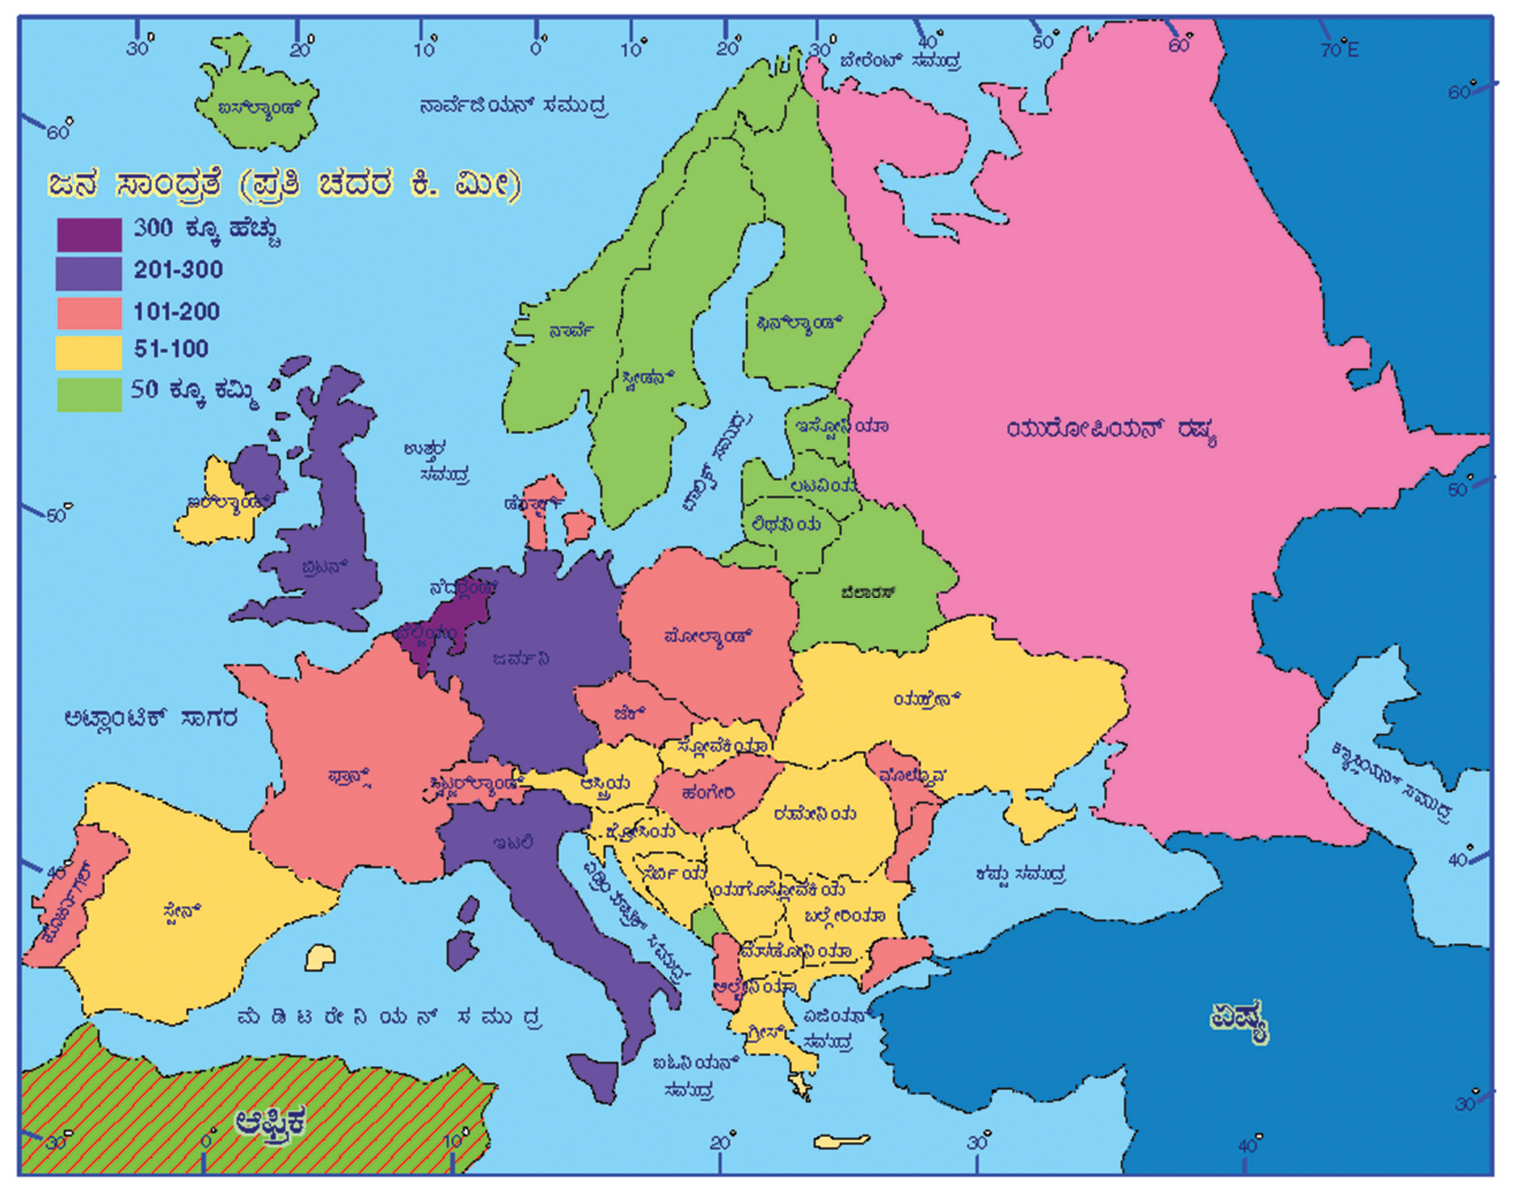

Slide 55
ತೀವ್ರ ಅಭಿವೃದ್ಧಿ ಹೊಂದಿದ ನೆದರ್ಲೆಂಡ್ಸ್ನಲ್ಲಿ ಪ್ರತಿ ಚದರ ಕಿ.ಮೀ. 950 ಜನರು ಇದ್ದರೆ ಐಸ್‌ಲ್ಯಾಂಡ್‌ದಲ್ಲಿ ಅದು ಪ್ರತಿ ಚದರ ಕಿ.ಮೀ.ಗೆ 3 ಜನರು ಮಾತ್ರ. ಉತ್ತರ ಯೂರೋಪಿನ ತಗ್ಗು ಪ್ರದೇಶವು ಅತಿ ಹೆಚ್ಚು ಜನಸಾಂದ್ರತೆಯನ್ನು ಹೊಂದಿದೆ.
ಯೂರೋಪಿನ ಅತಿ ಹೆಚ್ಚು ಜನಸಾಂದ್ರತೆಯುಳ್ಳ ಪ್ರದೇಶಗಳೆಂದರೆ ಕೈಗಾರಿಕ ಜಿಲ್ಲೆಗಳು, ಬೆಲ್ಜಿಯಂ ಮತ್ತು ಜರ್ಮನ್ ಕಲ್ಲಿದ್ದಲು ಪ್ರದೇಶಗಳು, ಗ್ರೇಟರ್‌ಲಂಡನ್, ನೆದರ್ಲೆಂಡ್ಸ್, ರ‍್ಹೆöÊನ್ ನದಿಬಯಲು, ಉತ್ತರ ಇಟಲಿ ಮತ್ತು ಸ್ಪೇನಿನ ಕರಾವಳಿ ಪ್ರದೇಶಗಳು.
ವಿರಳ ಜನಸಾಂದ್ರತೆಯುಳ್ಳ ಪ್ರದೇಶಗಳೆಂದರೆ ಮಧ್ಯ ಫ್ರಾನ್ಸ್, ಪರ್ವತಮಯ ಪ್ರದೇಶಗಳು, ಬಾಲ್ಖನ್ ವಲಯ ಮತ್ತು ಸ್ಕಾಟ್ಲೆಂಡ್‌ನ ಉನ್ನತ ಭಾಗಗಳು.

